Slide 1
Robot Programlama
Simülasyon Ortamı
Murat Can Albayraklıoğlu
2013123033

Slide 2
Robotların kullanım alanlarının genişlemesi ve yazılım teknolojisinin gelişmesi;
belli bir amaç için yapılan robotların, o amaç doğrultusunda programlanması
ihtiyacını beraberinde getirdi. Bu nedenle, değişik firmalar, ürettikleri robotlar için farklı
yazılımlar geliştirdiler ve kullandılar. Günümüzde robotlar için yapılan yazılımlar artık ayrı
birer ürün değil; robotların birer parçası haline geldiler.
Robot yazılımı üreten şirketler öncelikle simülasyonlar üzerinde çalışırlar. Buna off-line
programlama denir. Robot üretilmeden önce, yazılım aşamasında, hareketleri, hangi
şartlarda ne tür tepkiler vereceği, öğrenme kabiliyeti gibi özellikleri önceden bilgisayar
ortamında off-line programlama tekniği ile test edilir.
Robot yazılımlarında programın çalışma süresi genellikle öncelikli öneme sahip değildir.
Robot programcıları daha çok, ürettikleri programın robota minimum sayıda
yükleme gerektirmesini amaçlarlar. Bu sebeple, off-line programlama aşamasında üretilen
programın tam olarak isteneni yapabilmesi hususu ele alınır.

Slide 3
Off-line robot programlama ve simülasyon robot modellerinin simülasyonunun mümkün
olduğu durumlarda robot programlarının yapımına yardımcı olmaktadır. Robot programları,
gerçek robota yüklenip çalıştırılmadan önce simülatörler aracılığıyla test edilirler. Bunun
esaslı amaçlarından biri de programdaki olası hatalar yüzünden robota ya da çevredekilere
zarar gelmesini engellemektir . Ayrıca off-line programlama robot teknolojisi kullanan birçok
fabrikada önemli ölçüde maddi kazanç sağlamaktadır; çünkü çalışma sırasında meydana
gelebilecek hatalar da, büyük robotlar yerlerinden çıkarılmadan, simülasyon yardımıyla
görülebilmekte ve düzeltilebilmektedir.
Robotlar genellikle birbirleriyle ilişkili bir şekilde hareket eden birçok kısımdan ve
aralardaki bağlantılardan oluşur. Bu bağlantıların sayısı çoğu zaman robot hareket
derecesine (degree of freedom) eşittir. Robot programlaması ve simülasyonunda
karşılaşılan en büyük problemlerden biri robotun hareket eden kısımlarının çevreye ve
robotun bağlantılarına göre nasıl yönlendirileceğidir. Ve bu değerler genellikle matematiksel
olarak gösterilir ve hesaplanır.

Slide 4
Forward ve Ters (Inverse) Kinematik, robotun bağlantı açıları verildiğinde
parçalarının yerini; veya robotun hareket edebilmesi için gereken enerjiyi bulmak için
kullanılır. İyi bir robot simülasyon programı, gerçek robotun yapabileceği
Her şeyi simüle edebilmelidir. Önemli birkaç robot programlama dili şunlardır:
Robotscript
ARAC
AML
RoboML
NQC (Not Quite C)
Onika
REXX
Behavior Language (Davranış Dili)

Slide 5
Matlab-toolbox ilişkisi
MATLAB; (Matrix Laboratory); ilk defa 1985’de C.B Moler tarafından matematik ve
özellikle de matris esaslı matematik ortamında kullanılmak üzere geliştirilmiş etkileşimli bir
paket programlama dilidir. İlk sürümleri FORTRAN diliyle yazılmış olmakla beraber son
sürümleri (2000 yılı itibariyle 5.1 dir) C dilinde hazırlanmıştır. MATLAB mühendislik alanında;
sayısal hesaplama, veri çözümleri ve grafik işlemlerinde kullanılabilecek genel amaçlı bir
program olmakla beraber özel amaçlı modüler paketlere de sahiptir. Control Toolbox,
Signal Toolbox gibi paket programlar (bilgisayar destekli denetim sistemi tasarımı) paketler
olup bunlar denetim sistemlerinin tasarımında çok etkili araçlardır. Ayrıca WINDOWS
ortamında çalışan SIMULINK, etkileşimli benzetim programlarının hazırlanması ve
çalıştırılmasında büyük kolaylıklar sağlamaktadır.
MATLAB’ın kullanılırlığı ve çok yönlülüğü, uygulamalara özgü çeşitli araç-kutuları
eklemekle geliştirilebilir. Araç kutuları, çeşitli bilimsel alan ve konularda yazılan MATLAB
fonksiyon dosyalarından oluşurlar. Bunlardan bizim konumuzu ilgilendiren araç çubuğu:
Robust-Control Toolbox (Robot Kontrol Araç kutusu): Robot kontrol sistemleri tasarımı ile ilgili fonksiyonlardan oluşmaktadır.

Slide 6
MATLAB ROBOTICS TOOLBOX
Açık kaynak kodlu bir araç kutusudur. Geliştirilen kodlar ücretsiz ve geliştirilebilir şekilde
sunulmasına karşın Robotics Toolbox’ın çalıştırılabilmesi için MATLAB programının yüklü
olması gerekmektedir. Robotics toolbox Peter Corke tarafından 2011 yılında
geliştirilmeye başlanmış ve 2014 yılına kadar 9 güncelleme çıkmıştır. Matlab
ortamında geliştirilen kodlardan bazıları; döndürme matrisleri, kinematik, ters kinematik,
jakobiyen matrisleri, mobil robotlar için quadrator, Bug, D* algoritma fonksiyonlarıdır.
Bu fonksiyonların hazır olarak sunulması ve MATLAB programının altyapısı ile robot
programlanabilir ve sonuçlar analiz edilebilir. 3D çevre ve simülasyonun sunulmadığı
programda sonuçlar, grafikler ve tablolar şeklinde alınmaktadır. Farklı kontrol
algoritmalarının da rahatlıkla kullanılabildiği Matlab ortamında yazılacak robot
algoritmalarının denenmesinde büyük kolaylık sağlayabilecek bir araç kutusudur.
Robotics Toolbox kullanımı için ücretsiz olarak elektronik kitap sunulmaktadır. Robot kol
simülasyonu, robotlar için kontrolör tasarımı gibi birçok akademik çalışma bu araç kutusu
kullanılarak yapılmıştır

Slide 7
Simülasyon Nedir
Simülasyon (benzetim), gerçek hayattaki bir sistemin veya sürecin çalışmasının zaman
üzerinden taklit edilmesi olarak tanımlanmaktadır .Simülasyonlar, sistemin
yapay geçmişinin üretilmesine ve gerçek sistemin karakteristik özelliklerine dair çıkarımlar
yapmak üzere bu geçmişin gözlemlenmesine olanak vermektedirler. Simülasyonlar
çoğunlukla bilgisayar üzerinde, gerçek sistemlerin modellenmesi şeklinde hayata
geçirilmektedirler. Simülasyon yazılımları sistemin davranışını tanımlamak, analiz etmek ve
“... olursa ne olur?” sorularına cevap vermek için kullanılmaktadır.
Kısaca simülasyon, bir sistemi temsil edebilecek bir model oluşturma işlemi olarak da
tanımlanabilir .Oluşturulan model, temsil ettiği sistem üzerinde maliyetli olabilecek ve zaman
alabilecek işlemlerin yapılabilmesine imkân sağlayacaktır.

Slide 8
Çok sayıda kişinin kısıtlı sayıdaki robot üzerinde çalışma gereksinimi, çalışmaların
sadece üniversitenin açık olduğu zamanlarda yapılabilmesi, bu çalışmalar sırasında
robotlarda oluşabilecek donanımsal problemlere müdahale edebilecek birisinin
çalışmalar esnasında bulunma zorunluluğu, oluşturulmuş olan yapay ortam üzerinde
değişiklik yapmanın zorluğu ve robot üzerinde yapılması gereken veya yapıldığında
oluşabilecek değişimleri gözlemlemek amacıyla yapılmak istenen donanımsal değişiklerin
zaman alıcı olması gibi sebeplerle, gerçekleştirilmekte olan robot projesinde çeşitli
aksaklıklar ve yavaşlamalar meydana gelebilmektedir. Tüm bu sorunlara çözüm
üretebilecek, daha konforlu bir çalışma ortamı sunabilecek ve çalışmaları
hızlandırabilecek bir çözüme ihtiyaç duyulmaktaydı. Bu noktada, oluşan bu ihtiyacı
giderebilecek olan bu çalışmanın gerçekleştirilmesine karar verilmiştir. Bu çalışmanın temel
amacı, gerçek robota ihtiyaç duymadan robotun tüm özelliklerini ve davranışlarını simüle
edebilecek, yeni algoritmaların geliştirilmesine ve karşılaştırılarak problemlerin tespitine
olanak sağlayacak bir ortamın oluşturulmasıdır.

Slide 9
Geliştirilen yazılımın hayata geçmesiyle elde edilecek faydalar şu şekilde
sıralanabilir:
• Robotun çalışma ortamındaki engeller (duvarlar), kolay bir şekilde
oluşturulabilecek ve değiştirilebilecektir. Bu sayede robotların çok farklı ortamlardaki
davranışları gözlemlenebilecek ve kıyaslanabilecektir.
• Robotun gerçek çalışma anında karşılaşılabilecek olan ve elde edilen sonuçları
etkileyebilecek aygıt ölçümlerinin gürültülü veya çalışma zeminin kaygan olması gibi
etmenlerin olmadığı ideal ortamda veya bu etmenlerin değişik oranlarda etkili olduğu
şartlarda, robotların davranışları gözlemlenerek kıyaslamalar yapılabilecektir.

Slide 10
• Gezgin robota ihtiyaç duyulmadığı için istenilen zamanda, istenilen ortamda ve değişik
sayıda ve tipte robot için çalışmalar gerçekleştirilebilecektir.
• Robot üzerindeki değişikler kolaylıkla yapılabileceği için geliştirilen algoritmaların
hangi tipte, hangi sayıda robotla, hangi ortam koşullarında ne gibi sonuçlar
doğurduğu gözlemlenebilecektir.
• Gezgin robot üzerinde gerçekleştirilmek istenilen değişikler önce simülasyon
ortamında denenerek istenilen kazanımların elde edilip edilemediği belirlenebilecektir.

Slide 11
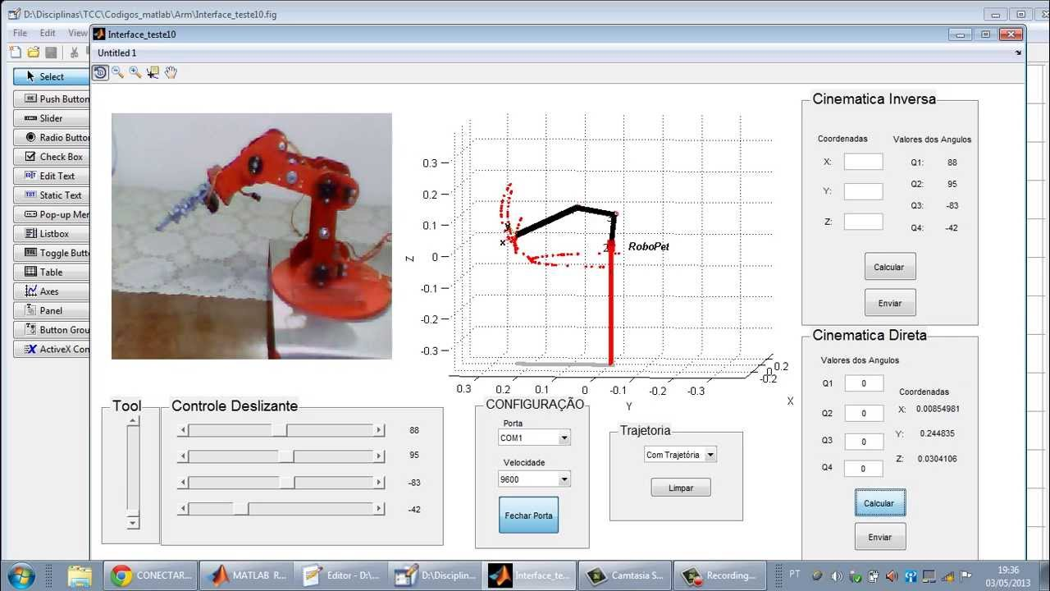

Slide 12
Toolbox dokuzuncu sürümü, geliştirme ve olgunluk önemli bir düzeyde on beş yılı
aşkın temsil etmektedir. Bu sürüm yeni bir kitap destekleyen son iki yılda oluşturulan
değişiklikler ve uzantıları çok sayıda yakalar ’Robotik,Vizyon ve Kontrol’ .
Araç her zaman kinematik, dinamik ve yörünge nesil olarak, örneğin, bu tür şeyleri
çalışma ve klasik kol tipi robotik simülasyon için yararlı olan birçok fonksiyonu
sağlamıştır. Araç kinematik ve seri bağlantı manipülatör dinamiklerini temsil eden çok
genel yöntemine dayanmaktadır.
Bu parametreler MATLAB kapsüllü nesneler - iyi robotlar bilmek için robot nesneleri
herhangi bir seri bağlantı manipülatör için kullanıcı ve örnekler sayısına göre
oluşturulabilir gibi Puma 560 ve diğerleri arasında Stanford kolu olarak
verilmektedir. Araç ayrıca manipüle ve bu tür vektörlerin, homojen dönüşümler ve 3
boyutlu konumunu ve yönünü temsil için gerekli olan birim quaternions olarak veri türleri
arasında dönüşüm için fonksiyonları sağlar.

Slide 13
Toolbox Bu dokuzuncu sürümü önemli ölçüde mobil robotlar desteklemek için
uzatıldı. Zemin robotlar için Araç Kutusu, standart yol planlama algoritmaları (bug, mesafe
dönüşümü, D * PRM), kinodynamic planlama (RRT), yerelleştirme (EKF, partikül filtresi), harita
binası (EKF) ve eşzamanlı lokalizasyonu ve haritalama (EKF) içerir olmayan holonomik taşıtın
Simulink modeli.Araç aynı zamanda bir quadrotordan uçan robot için detaylı bir Simulink
modeli de dahil olmak üzere.
Araç Kutusu Avantajları olduğunu şunlardır:
Kod oldukça olgun ve aynı algoritmaları diğer uygulamaları için karşılaştırma noktası sağlar;
Rutinleri genellikle belki hesaplama verimlilik pahasına, kolay anlaşılması için izin veren basit bir şekilde yazılır. Eğer hesaplama verimliliği konusunda ısrar ederseniz o zaman her zaman, işlev daha verimli olması için yeniden Matlab derleyici kullanarak M-dosyasını derlemek veya MEX sürümünü oluşturabilir;
Kaynak kodu kullanılabilir çünkü anlayış ve öğretim için bir yarar vardır.

Slide 14
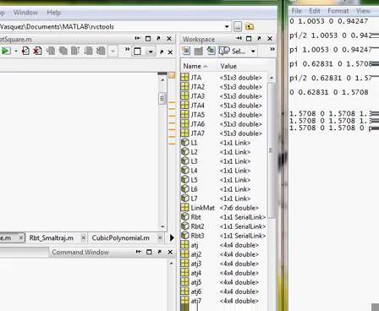

Slide 15
Kaynakça
http://www.robotics.yildiz.edu.tr/tezlerveyayinlar/tezler/ErsinDenizYLTez
http://bys.trakya.edu.tr/file/download/89509660/
http://elektroteknoloji.com/Elektrik_Elektronik/Teknik_Yazilar/Robot_Programlama_Dilleri_Nelerdir_Nasil_Yapilir.html

